Slide 1
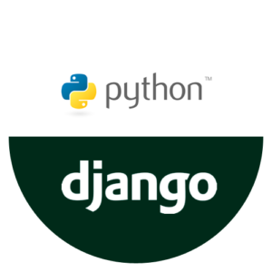
Django
Python Web Framework

Slide 2
Django คืออะไร?
Django คือเว็บแอปพลิเคชันและ API framework
ที่ใช้คู่กับภาษา Python เพื่อช่วยให้การพัฒนาเว็ป
เป็นไปอย่างรวดเร็วและมีประสิทธิภาพมากขึ้น

Slide 3
การนำไปใช้
ใช้ Django เพื่อสร้างเว็บไซต์แบบออนไลน์เพื่อการขายสินค้า
สร้างเว็บไซต์ข่าว, สร้างแอปพลิเคชันที่ใช้งานในอุตสาหกรรม เป็นต้น

Slide 4
แหล่งอ้างอิง
https://docs.djangoproject.com/en/4.2/
https://aws.amazon.com/th/what-is/django/
https://devhub.in.th/blog/django-python

Slide 5
Model-View-Template (MVT) Pattern
MVT Pattern เป็นแนวคิดการออกแบบและพัฒนาซอฟต์แวร์ที่ใช้กับ Framework Django ซึ่งช่วยในการแบ่งแยกความรับผิดชอบในส่วนต่าง ๆ ของแอปพลิเคชันออกเป็นส่วน 3 ส่วนหลัก ได้แก่ Model, View และ Template ดังนี้
Model : เป็นส่วนที่รับผิดชอบในการจัดการฐานข้อมูลและโครงสร้างข้อมูลของแอปพลิเคชัน คลาส Model แทนรูปแบบของตารางในฐานข้อมูลและความสัมพันธ์
View : เป็นส่วนที่รับข้อมูลจากคนใช้และทำการประมวลผล ส่วนนี้คอยสร้างคำสั่งต่าง ๆ ที่จะนำไปสู่ Model หรือ Template
Template : เป็นส่วนที่ใช้สร้างรูปแบบและโครงสร้างของเนื้อหาที่จะแสดงผลให้กับผู้ใช้ ซึ่งส่วนนี้ใช้สำหรับการสร้าง HTML และส่วนต่าง ๆ ที่จะแสดงผล

Slide 6
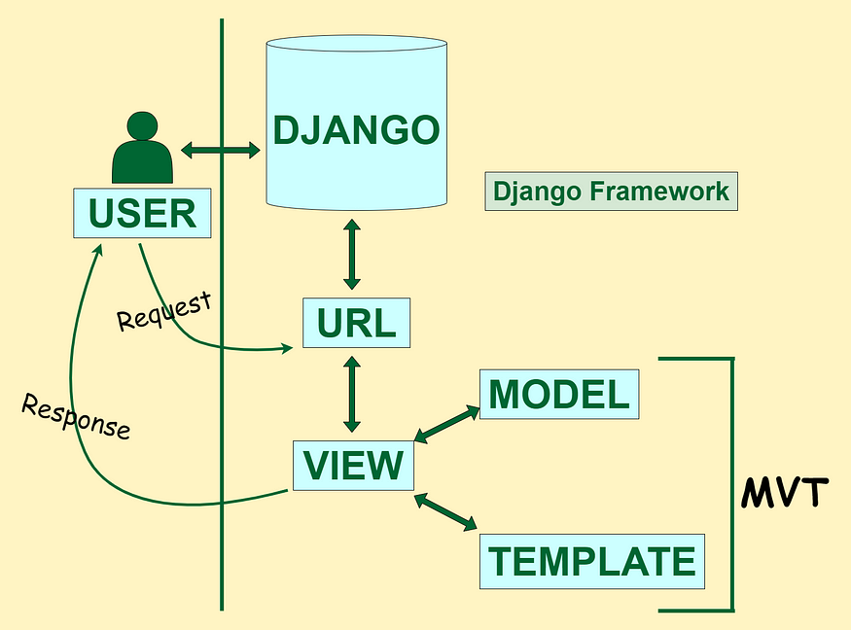
รูปแบบการนำไปใช้

Slide 7
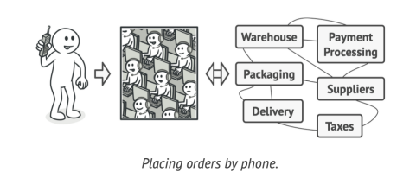
Façade pattern
Facade คือ Design Pattern ที่ช่วยลดความซับซ้อนให้ Client โดยทำช่องทางให้ Client เรียกใช้งานได้ง่ายๆ
แหล่งอ้างอิง : เปลี่ยนโค้ดยุ่งๆให้ดูง่าย ด้วย Facade Pattern | by Engineering & Tech Blog | Medium (flowaccount.com)

Slide 8
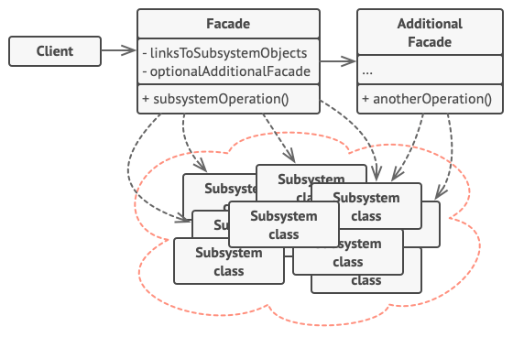
รูปแบบการนำไปใช้
แหล่งอ้างอิง : Facade (refactoring.guru)

Slide 9
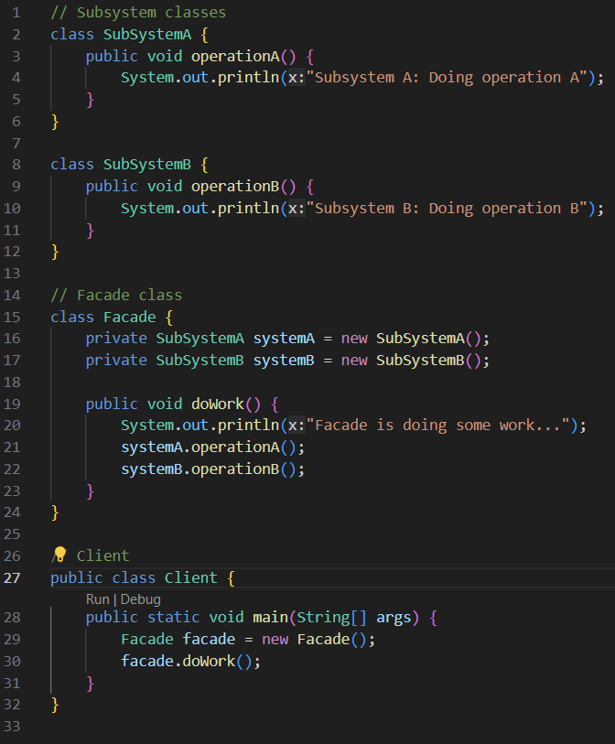
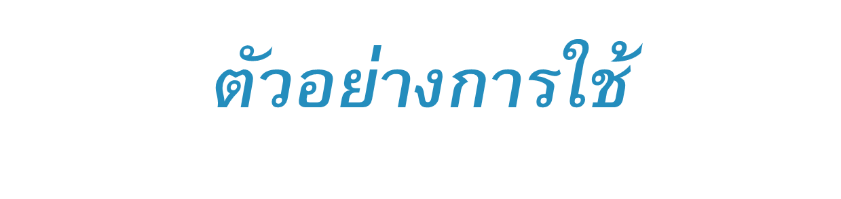

Slide 10
รายชื่อสมาชิก
นาย กิตติ์ชินทักษ์ หรรษานนท์โชติ์ 65070018​
นางสาว กุลนันท์ สุนันท์ 65070023​
นาย จิรภัทร สุขนิวัตรศิริ 65070036​
นาย ณภัทร มากสมบูรณ์ 65070062​
นาย ณัฐพงศ์ มาสำราญ 65070078​
นาย ณัฐวัตร จันโท 65070084​

